Slide 1


COURSE-NET INDONESIA
#ACCELERATE YOUR IT CAREER
FINAL PROJECT DATA SCIENCE
STUDI CASE: CREDIT CARD CHURN
PRESENTED BY:
IRFAN WAHYU R.

Slide 2
OVERVIEW PROJECT
Identifikasi Masalah
Sumber Data
Batasan Project
Data Understanding
Data Preparation/Preprocessing
Modelling (Classification)
Evaluation
Conclusion

Slide 3
IDENTIFIKASI MASALAH
Tim bisnis di sebuah bank semakin resah dengan semakin banyaknya nasabah yang menutup layanan kartu kreditnya.
tim berencana untuk memberikan treatment/layanan yang khusus kepada customers yang berencana akan churn (menutup layanan kartu kreditnya), sehingga customers tersebut berubah pikiran dan mengurungkan niat untuk churn.

Slide 4
SUMBER DATA
Data yang digunakan adalah Data Public.
data dapat diakses dengan link
keterangan data dapat diakses dengan link

Slide 5
BATASAN PROJECT
analisis masalah dengan faktor transaksi nasabah
perbandingan performa 2 model (DT dan XGBoost)
evaluasi (analisis, model) serta saran kepada perusahaan

Slide 6
DATA UNDERSTANDING
Pengenalan Masalah
Pengenalan Data
Fokus Dianalisis
Melihat Kelengkapan Data
Visualisasi Data
Memastikan Ulang

Slide 7
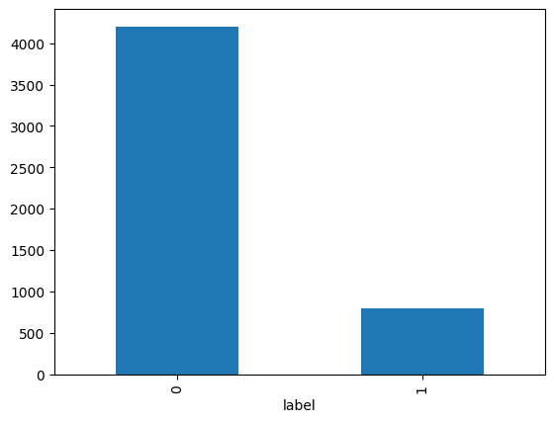
ANALISIS JUMLAH CHURN

Slide 8
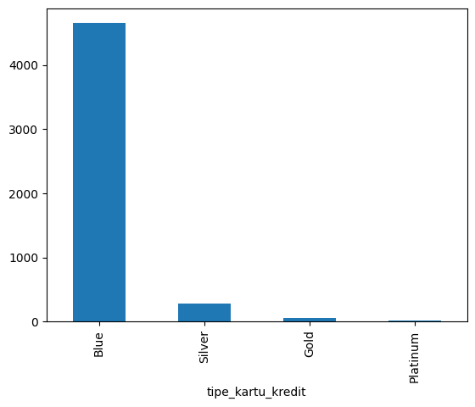
ANALISIS JUMLAH JENIS KARTU KREDIT

Slide 9
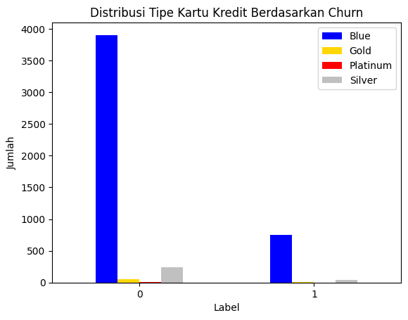
HUBUNGAN TIPE KARTU KREDIT DAN NASABAH

Slide 10
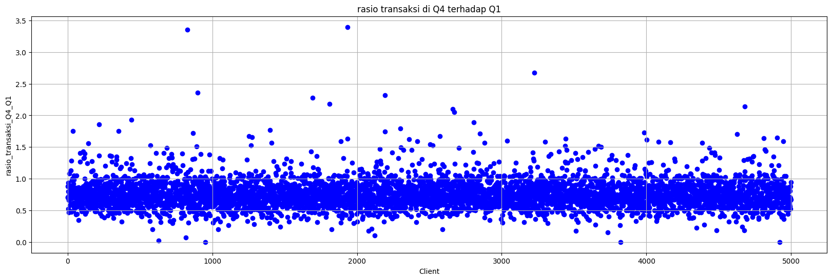
RASIO TRANSAKSI Q4 TERHADAP Q1

Slide 11
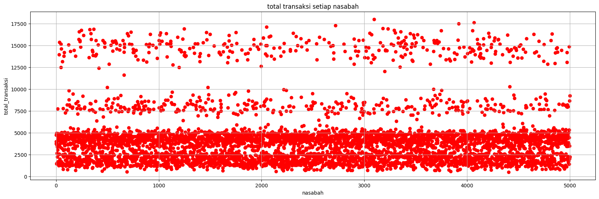
ANALISIS TOTAL TRANSAKSI

Slide 12
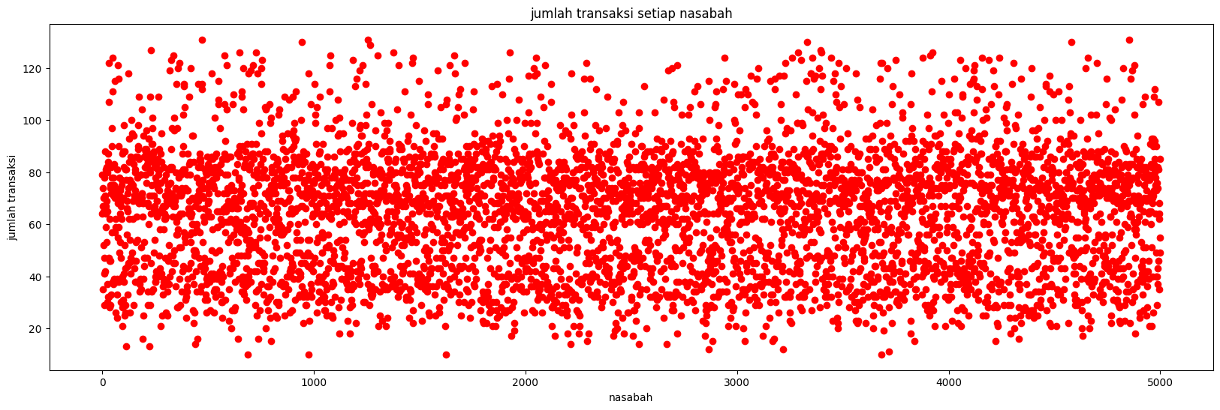
ANALISIS JUMLAH TRANSAKSI

Slide 13
DATA PREPARATION/PREPOCESSING
Feature Selection
Type Conversion
Cek Sampling Data
Memastikan Data Siap
memilih fitur yang digunakan sesuai dengan fokus yang dianalisis (faktor transaksi nasabah yang terdapat pada dataset).
melihat tipe data dari fitur yang dipilih. dan mengubahnya menjadi numerik jika ada fitur yang bertipe data kategorikal.
melihat jumlah nilai unik pada label yang digunakan untuk prediksi, sehingga diharapkan meningkatkan akurasi/performa model yang dibuat.
setelah semua proses preprocessing dilakukan, harus dipastikan lagi bahwa data benar-benar siap, dan dapat melakukan modelling

Slide 14
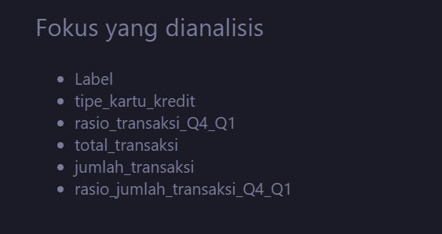
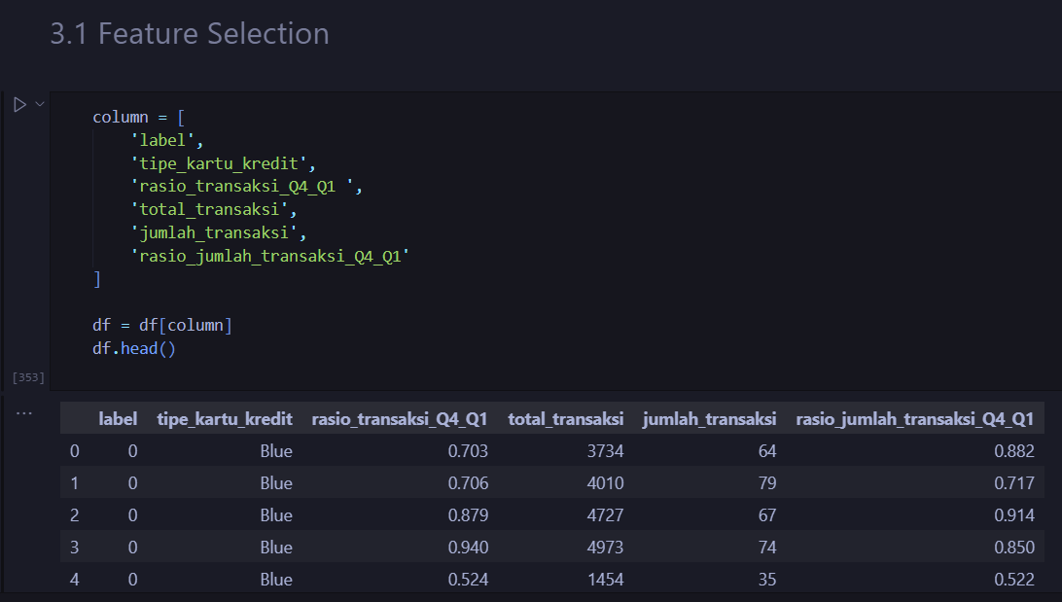
FEATURE SELECTION

Slide 15
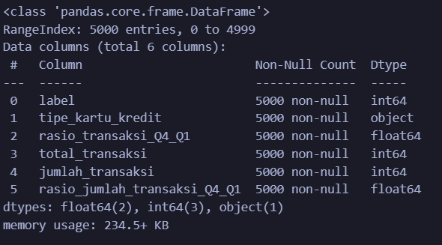
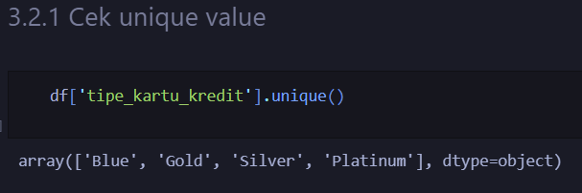
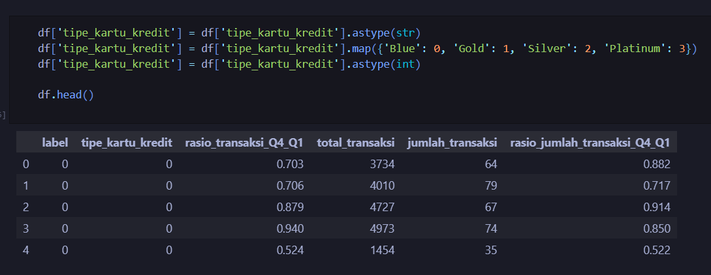
TYPE CONVERSION
Kategorikal -> Numerik

Slide 16
CEK SAMPLING DATA

Slide 17
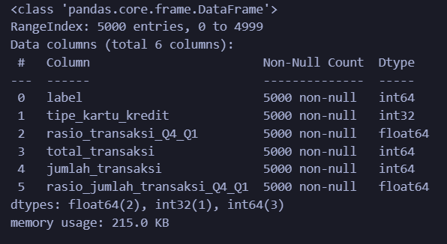
CEK KESIAPAN DATA

Slide 18
MODELLING
Data Splitting
Data Pipeline
Training dan cek Akurasi
Remodelling dan evaluasi
memisah fitur label dan fitur lainnya serta dilakukan pembagian ke train_test_split. sehingga data akan digunakan untuk train dan test
membuat pipeline/jalur untuk pemrosesan data, dan modelnya. otomasisasi ini dimaksudkan untuk mempercepat proses modelling. proses yang dilakukan adalah scaling dan train dengan algoritma.
pipeline yang sudah dibuat dilatih untuk menghasilkan model dengan performa dapat mempredict data. model yang digunakan adalah decision tree dan XGBoost. setelah modelling, dilakukan cek akurasi.
jika akurasi model ada keanehan/rendah, maka perlu melakukan modelling ulang. dan juga melakukan evaluasi model yang baru tersebut.

Slide 19
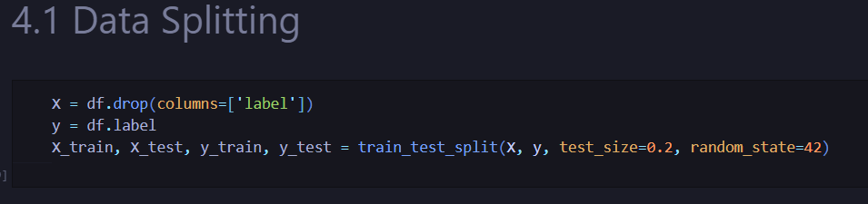
DATA SPLITTING

Slide 20
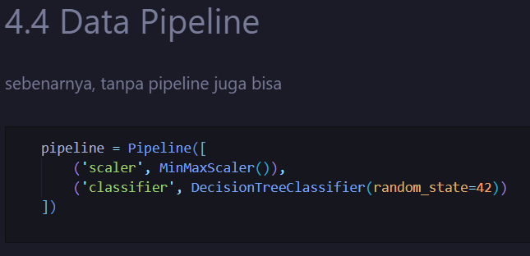
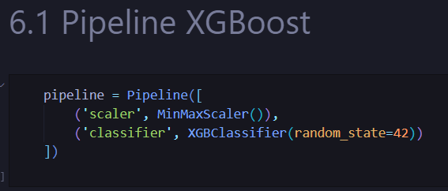
DATA PIPELINE

Slide 21
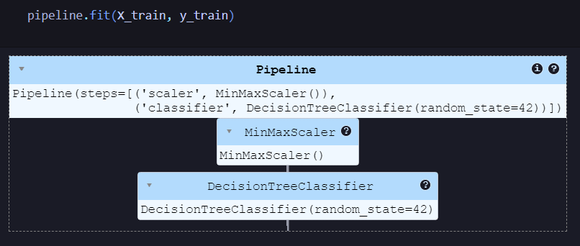
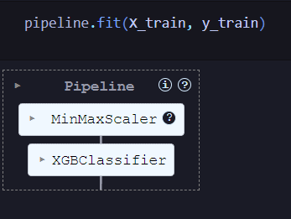
TRAIN DATA

Slide 22
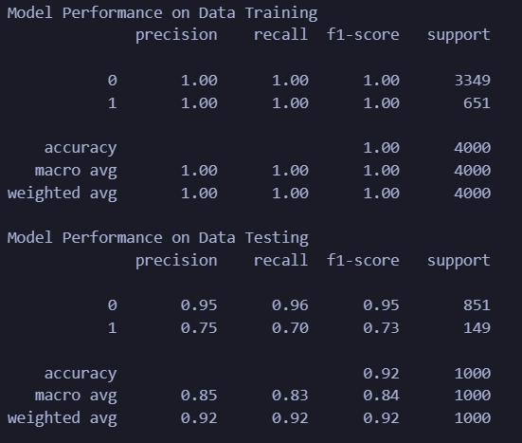
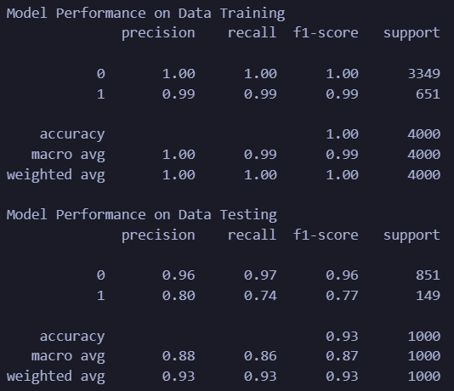
CEK AKURASI DT VS XGBOOST

Slide 23
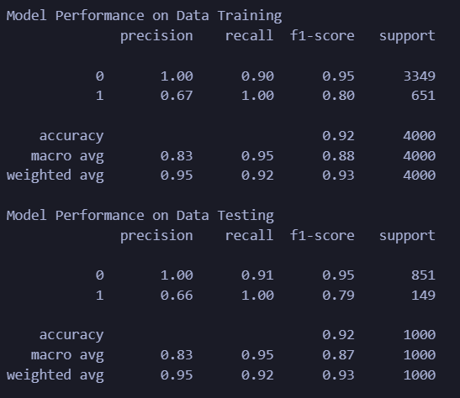
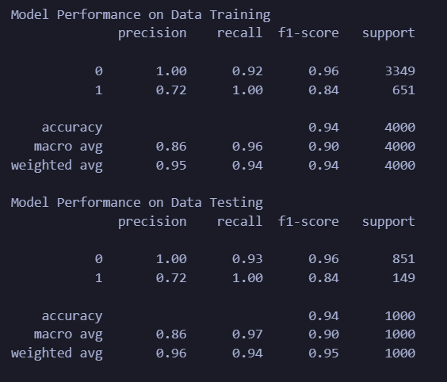
CEK AKURASI RE-MODELLING DT VS XGBOOST

Slide 24
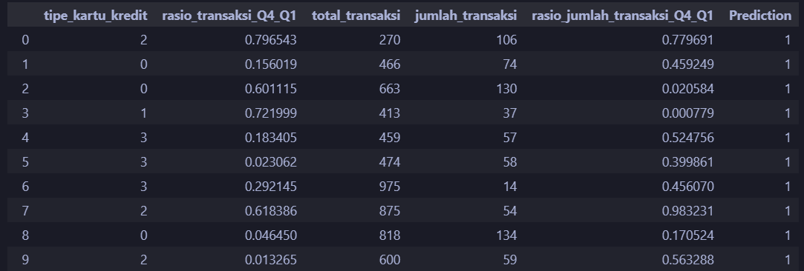
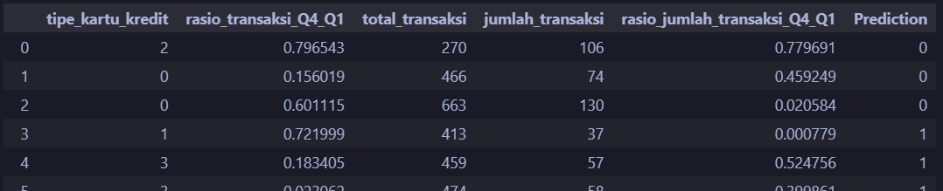
EVALUASI DT VS XGBOOST SETELAH REMODEL

Slide 25
KESIMPULAN
dari hasil prediksi yang dilakuan pada sekumpulan input random data, dapat dilihat jika kebanyakan dari data rasio tidak terlalu menunjukkan hasil significant. sedangkan jumlah dan total transaksi menunjukkan hasil yang mudah dilihat. yaitu value yang kecil dari jumlah dan atau total transaksi menunjukkan sangat mempengaruhi nasabah tidak melanjutkan kartu kreditnya (CHURN)

Slide 26
SARAN UNTUK BANK
memberi diskon terkait jumlah kredit yang dapat diambil
meberikan benefit/fasilitas terntentu kepada nasabah yang melakukan transaksi
Meningkatkan program loyalitas dengan memberikan reward atau poin

